Slide 1
муниципальное автономное дошкольное образовательное учреждение
«Центр развития ребёнка - детский сад № 377» городского округа Самара
Презентация организации развивающей
предметно-развивающей среды в
подготовительной группе в соответствии с ФГОС ДО и основной
образовательной программой
С.
Выполнила: Абдуллова С.Н.
2014г

Slide 2
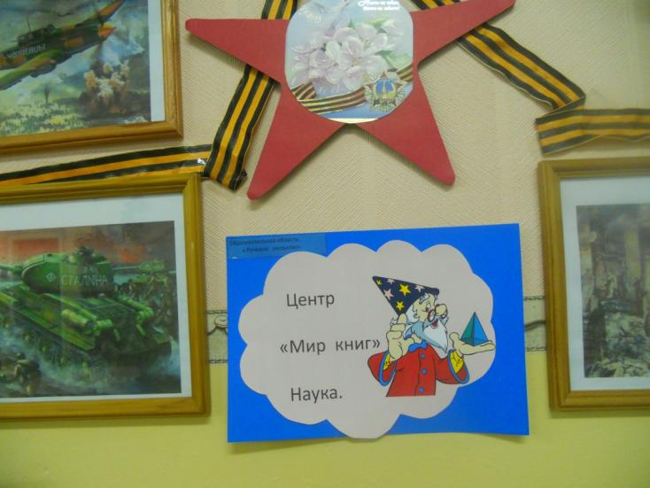
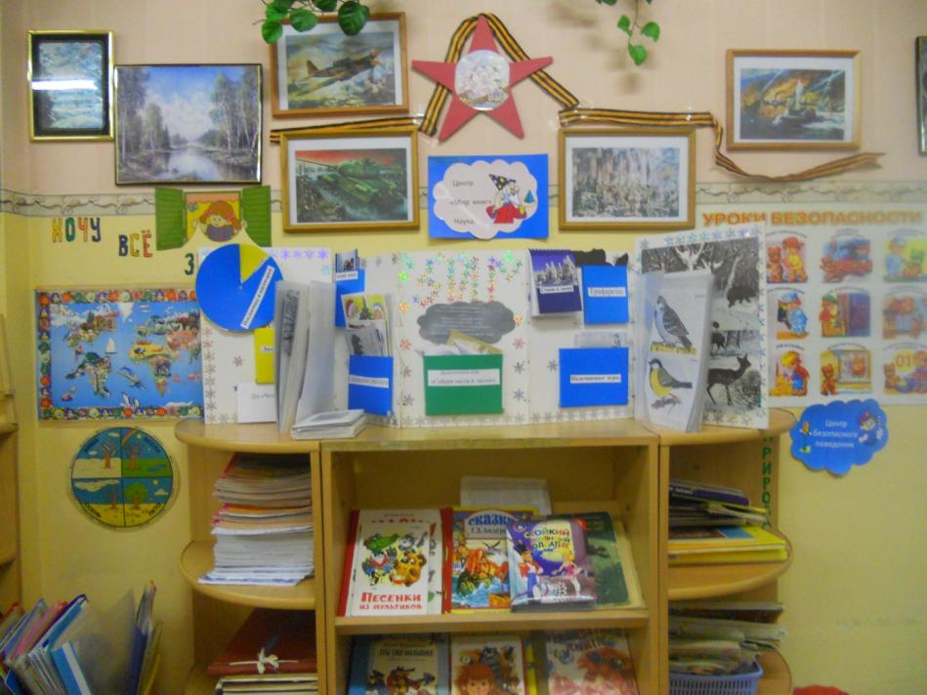
Центр книги

Slide 3
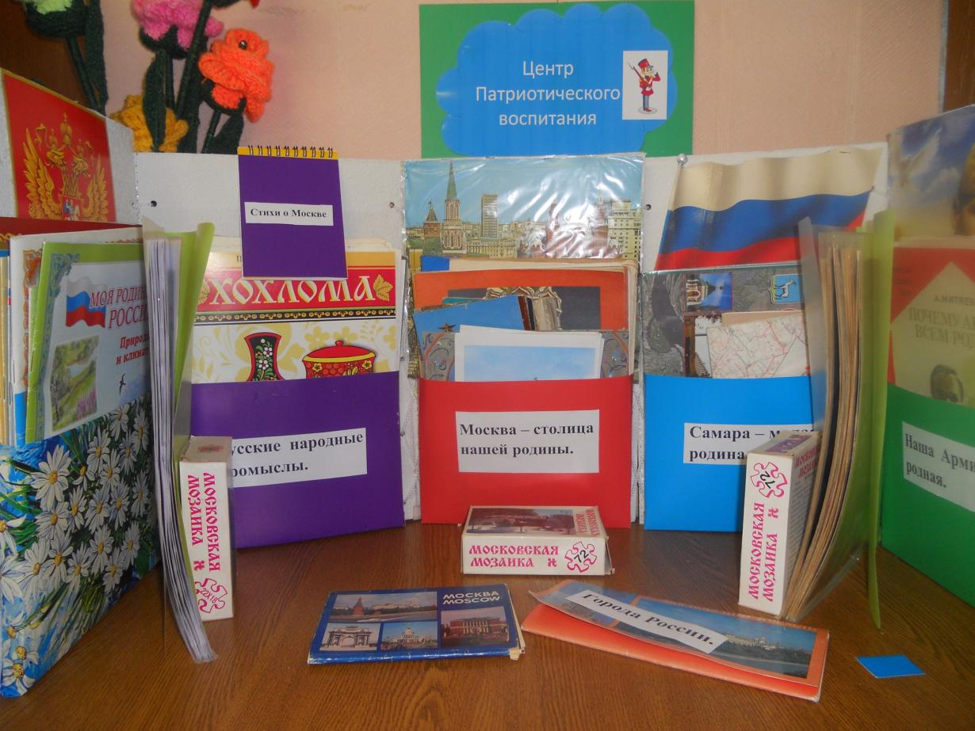
Центр патриотического воспитания

Slide 4
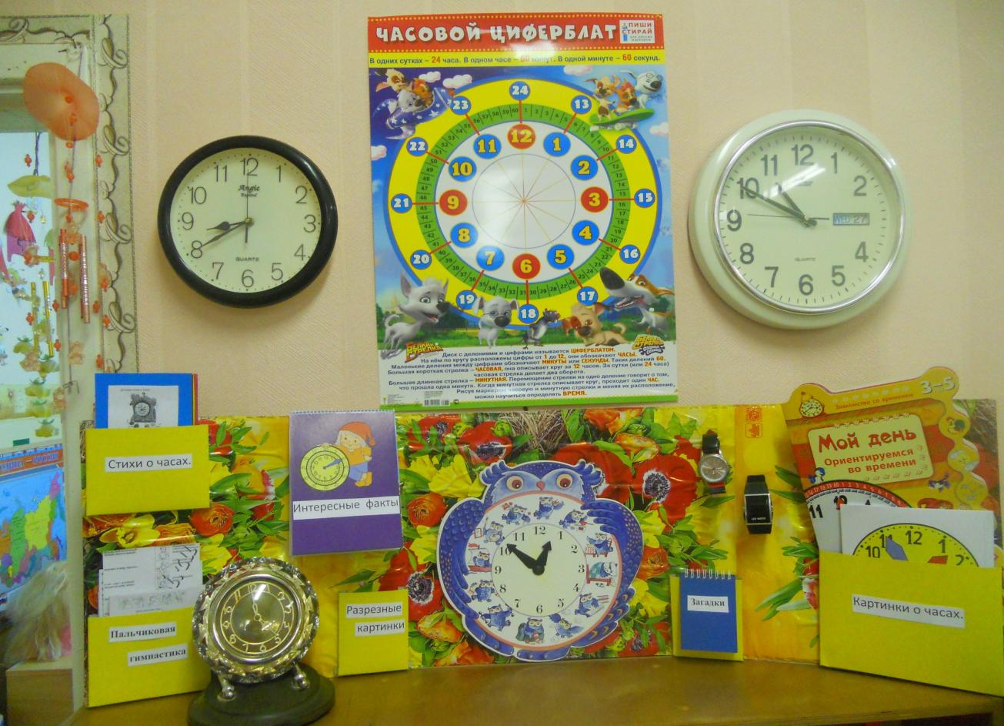
Музей часов

Slide 5
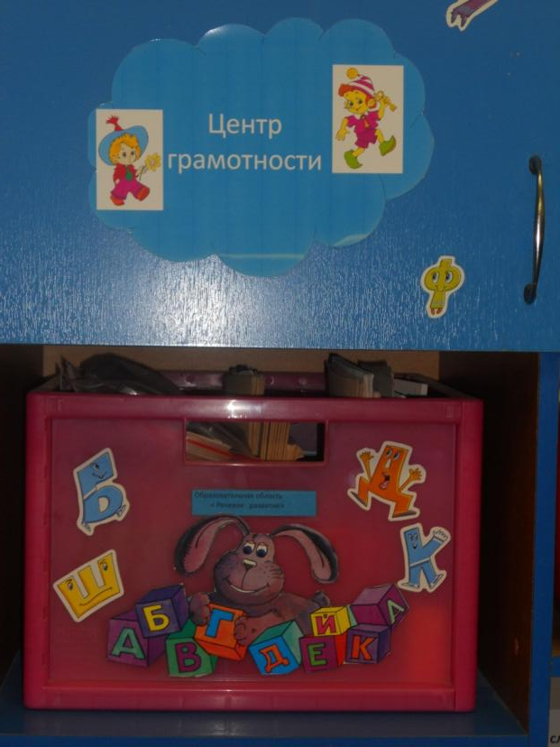
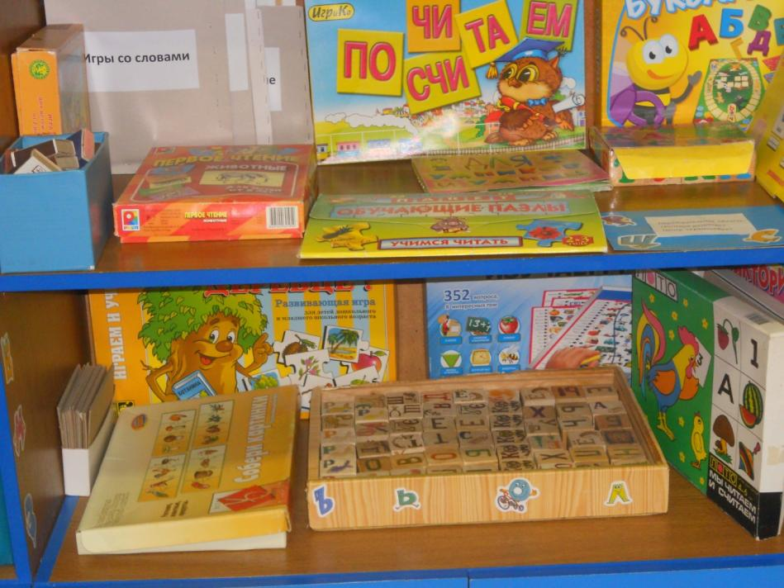
Центр грамотности

Slide 6
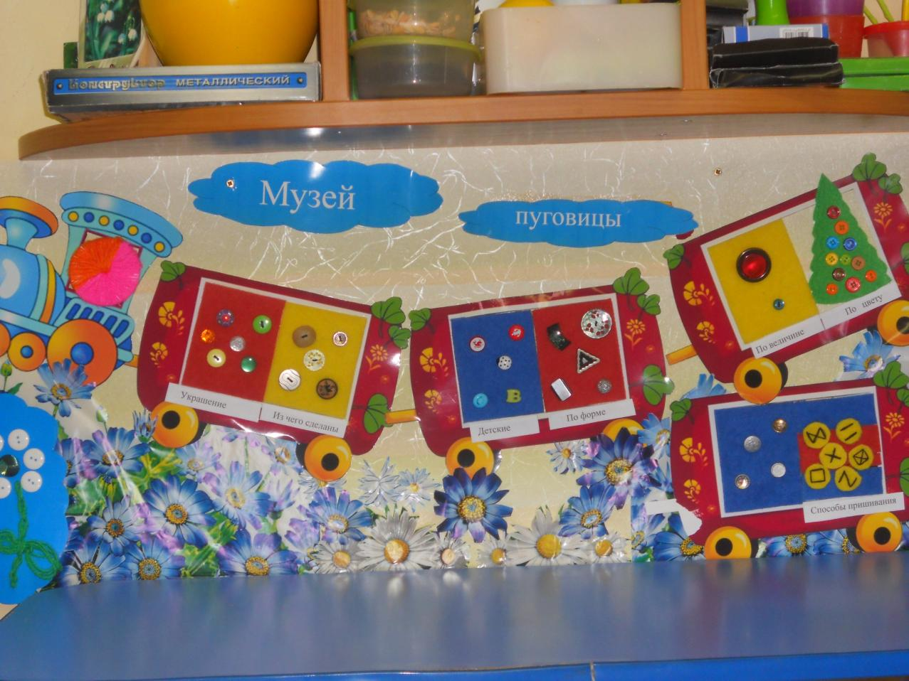
Музей пуговиц

Slide 7
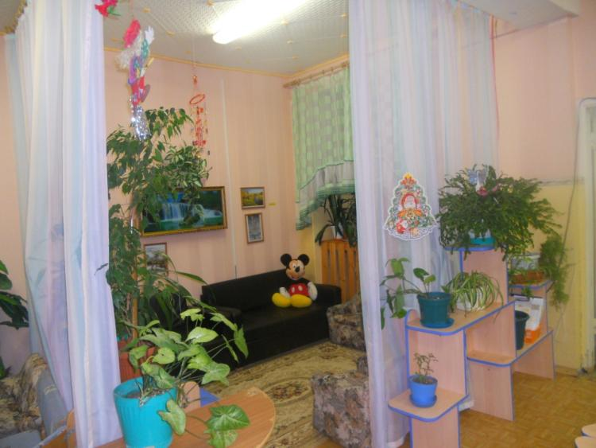
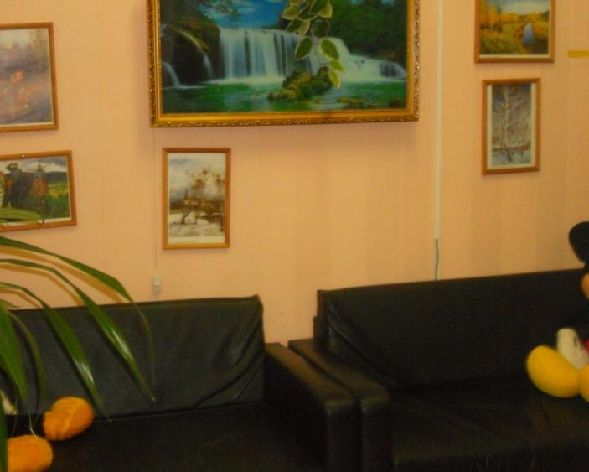
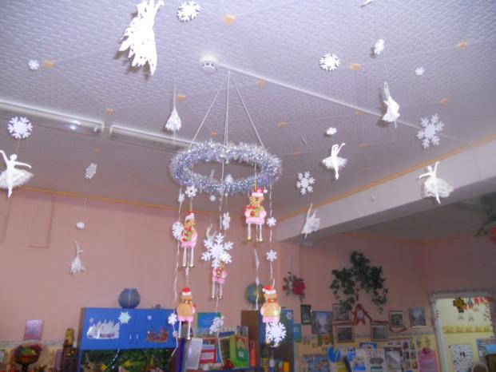
Центр уединения

Slide 8
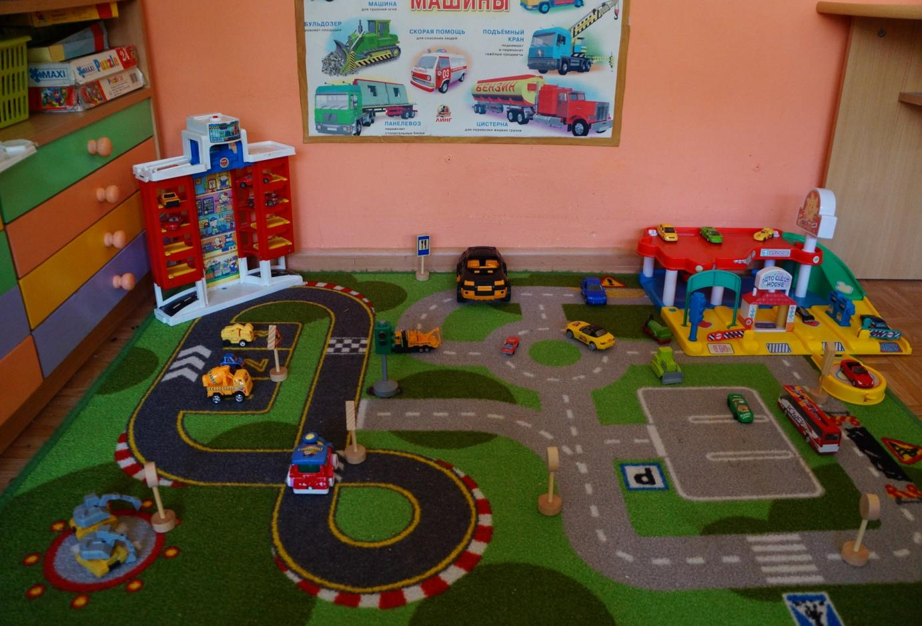
Центр безопасности

Slide 9
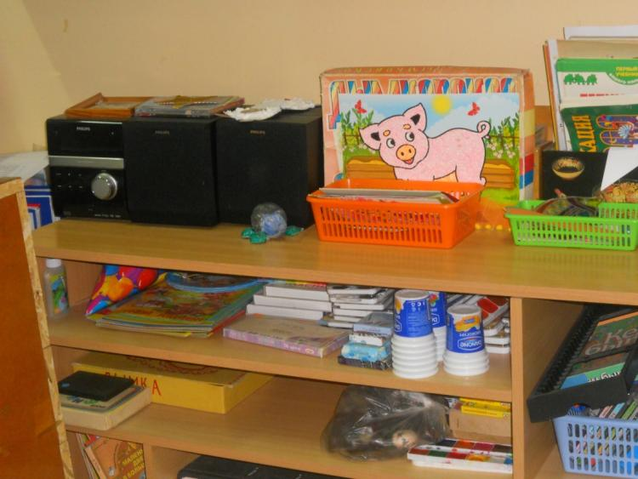
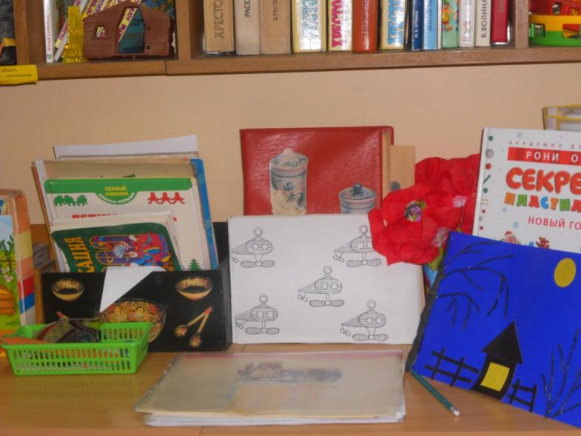
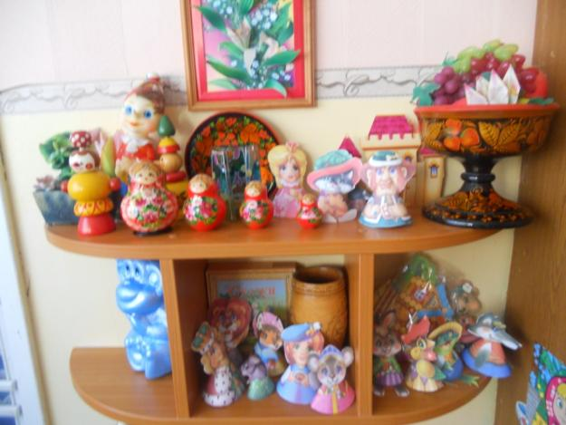
Центр творчества

Slide 10
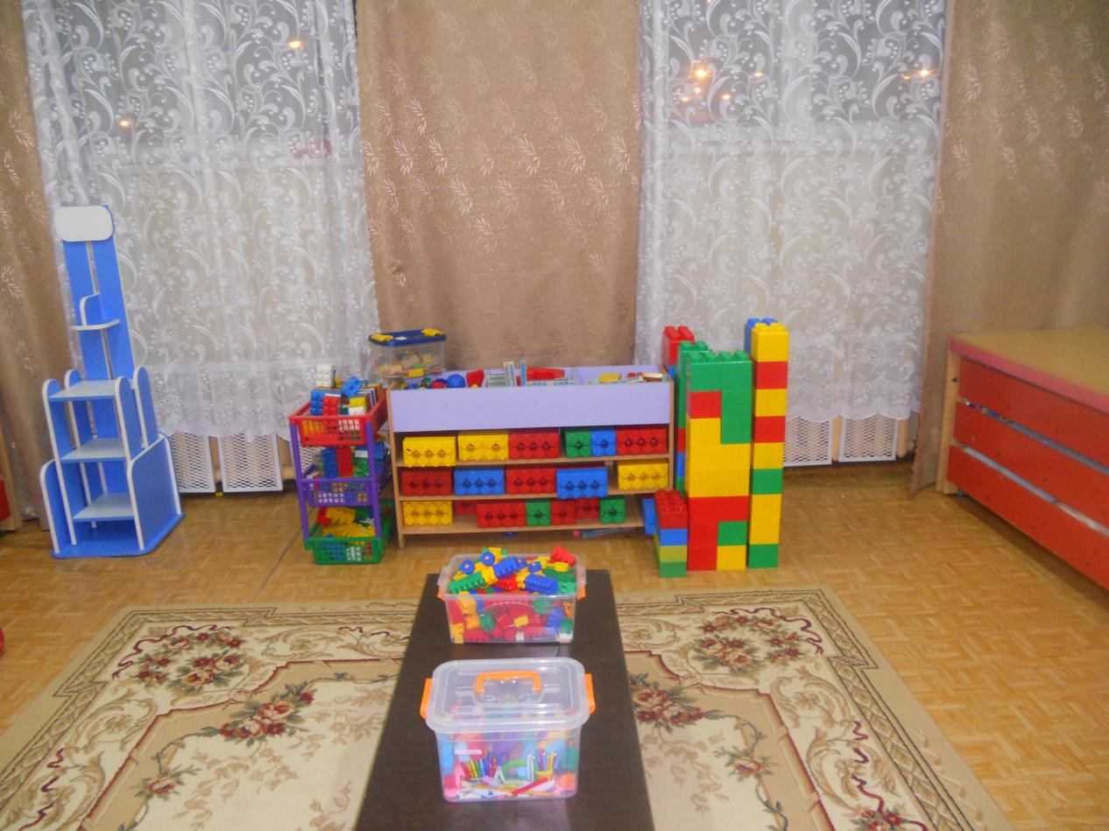
Центр конструирования

